Slide 1
字符串

Slide 2
字符串定义
字符串（String）是用单引号或双引号括起来的字符序列。可以使用以下4种方式定义：
单引号（' '）：其中可包含双引号。
双引号（" "）：其中可包含单引号。
三单引号（''' '''）：其中可包含单引号和双引号，可跨行。
三双引号（""" """）：其中可包含单引号和双引号，可跨行。

Slide 3
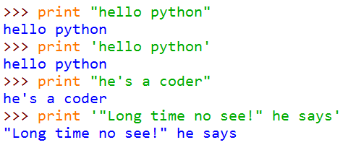

Slide 4
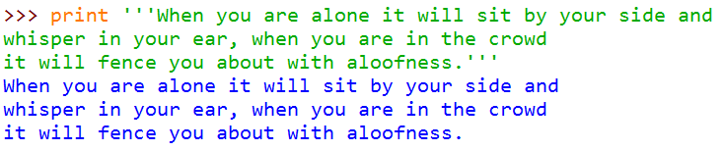
如果长字符串没有赋值给任何变量，那么这个长字符串就不会起到任何作用，和一段普通的文本无异，相当于被注释掉了。

Slide 5
索引和切片
字符串由多个字符构成，字符之间有顺序，这个顺序号称为索引（index）。
访问字符串中的字符，语法格式为：str [index]
str 表示字符串，index 表示索引值。
Python 允许从字符串的两端使用索引：当以字符串的左端（字符串的开头）为起点时，索引从 0 开始计数；当以字符串的右端（字符串的末尾）为起点时，索引从 -1 开始计数。

Slide 6
s="hello world"
s[0] | s[1] | s[2] | s[3] | s[4] | s[5] | s[6] | s[7] | s[8] | s[9] | s[10]
h | e | l | l | o |  | w | o | r | l | d
s[-11] | s[-10] | s[-9] | s[-8] | s[-7] | s[-6] | s[-5] | s[-4] | s[-3] | s[-2] | s[-1]

Slide 7
除了可以获取单个字符外，还可以指定范围来获取多个字符，称为切片，格式为：str[start : end : step]
说明：
str：要截取的字符串。
start：要截取的第一个字符所在的索引（截取时包含该字符）。如果不指定，默认值为0，即从字符串的开头截取。
end：要截取的最后一个字符所在的索引（截取时不包含该字符）。如果不指定，默认为字符串的最后一个字符+1。
step：从 start 索引处的字符开始，每 step 个距离获取一个字符，直至 end 索引处的字符。默认值为1，当省略该值时，最后一个冒号也可以省略。

Slide 8
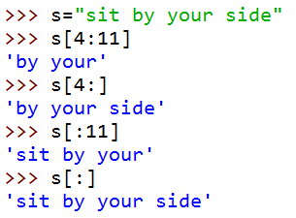
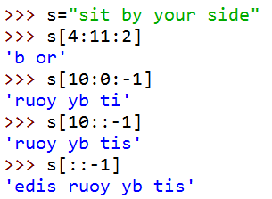
s="sit by your side"
0 | 1 | 2 | 3 | 4 | 5 | 6 | 7 | 8 | 9 | 10 | 11 | 12 | 13 | 14 | 15
s | i | t |  | b | y |  | y | o | u | r |  | s | i | d | e
-16 | -15 | -14 | -13 | -12 | -11 | -10 | -9 | -8 | -7 | -6 | -5 | -4 | -3 | -2 | -1

Slide 9
不能取到索引值为0的字符

Slide 10
字符串输入
在 Python2中，raw_input( ) 和 input( ) 两个函数都用于输入数据，区别为:
raw_input( ) 将所有输入作为字符串看待，返回字符串类型。
input( ) 要求用户输入的是合法的Python表达式，即输入字符串的时候必须使用引号将它括起来，否则会引发一个 SyntaxError 。

Slide 11
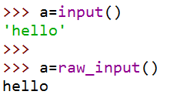

Slide 12
字符串运算符
运算符 | 说明 | 示例
+ | 连接字符串 | "good"+"bye" → 'goodbye'
* | 重复字符串 | "good"*3 → 'goodgoodgood'
in | 判断是否为子串 | "d" in "good" → True

Slide 13
字符串函数
函数 | 说明
len(x) | 字符串x的长度
str(x) | 将任意类型x转换为字符串类型
chr(x) | 整数x（0～255）对应的 ASCII 字符
ord(x) | 字符x对应的 ASCII 数值
int(x) | 将字符串或数字转换为整型

Slide 14
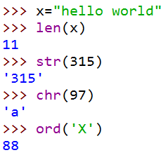
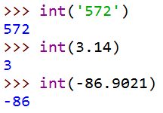


Slide 15
字符串方法
Python对字符串对象提供了大量的内置方法用于字符串的检索、替换和排版等操作。使用时需要注意的是，字符串对象是不可变的，所以字符串对象提供的涉及字符串“修改”的方法都是返回修改之后的新字符串，并不对原字符串做任何修改。

Slide 16
字符串检索
find( )方法
find( ) 方法用于检索字符串中是否包含目标字符串，如果包含，则返回第一次出现该字符串的索引，否则返回 -1。
语法格式为：str.find(sub[,start[,end]])
str：原字符串。
sub：要检索的目标字符串。
start：检索的起始位置索引。如果不指定，则默认从头开始检索。
end：检索的结束位置索引。如果不指定，则默认一直检索到结尾。

Slide 17
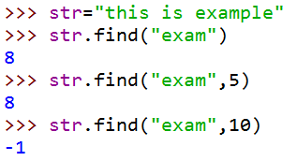
Python还提供了rfind( )方法，与 find( )方法的不同在于，rfind( )是从字符串右边开始检索。

Slide 18
index( )方法
同 find( ) 方法类似，index( ) 方法也用于检索是否包含指定的字符串，不同之处在于，当指定的字符串不存在时，index( ) 方法会抛出异常。
语法格式为：str.index(sub[,start[,end]])
str：原字符串。
sub：要检索的子字符串。
start：检索的起始位置，如果不指定，默认从头开始检索。
end：检索的结束位置，如果不指定，默认一直检索到结尾。

Slide 19
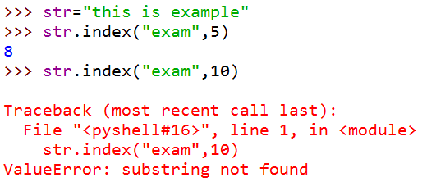
rindex( )方法也是从字符串右边开始检索。

Slide 20
count( )方法
count 方法用于检索指定字符串在另一字符串中出现的次数，如果检索的字符串不存在，则返回 0，否则返回出现的次数。 语法格式为：str.count(sub[,start[,end]])
str：原字符串。
sub：要检索的字符串。
start：检索的起始位置。如果不指定，默认从头开始检索。
end：检索的结束位置，如果不指定，则表示一直检索到结尾。

Slide 21
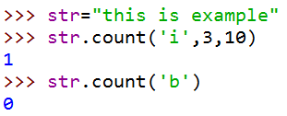

Slide 22
startswith( )方法
startswith( ) 方法用于检索字符串是否以指定子字符串开头，如果是则返回 True，否则返回 False。
语法格式为：str.startswith(sub[,start[,end]])
str：原字符串。
sub：要检索的子串。
start：检索的起始位置索引，如果不指定，则默认从头开始检索。
end：检索的结束位置索引，如果不指定，则默认一直检索到结尾。

Slide 23
endswith( )方法
endswith( ) 方法用于检索字符串是否以指定子字符串结尾，如果是则返回 True，否则返回 False。
语法格式为：str.endswith(sub[,start[,end]])
str：原字符串。
sub：要检索的子串。
start：检索的起始位置索引，如果不指定，则默认从头开始检索。
end：检索的结束位置索引，如果不指定，则默认一直检索到结尾。

Slide 24
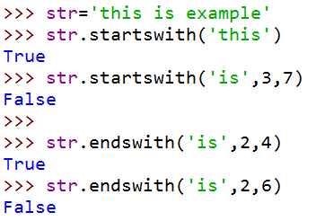

Slide 25
方法 | 说明
str.islower( ) | 检测字符串中所有的字母是否都为小写字母。如果字符串中包含至少一个区分大小写的字符，并且所有这些(区分大小写的)字符都是小写，则返回 True，否则返回 False
str.isupper( ) | 检测字符串中所有的字母是否都为大写字母。

Slide 26
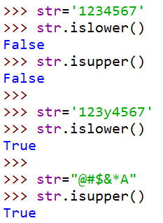

Slide 27
方法 | 说明
str.isalpha( ) | 检测字符串是否只由字母组成。如果字符串至少有一个字符并且所有字符都是字母则返回 True，否则返回 False。
str.isdigit( ) | 检测字符串是否只由数字组成。如果字符串只包含数字则返回 True，否则返回 False。
str.isspace() | 检测字符串是否只由空格组成。如果字符串中只包含空格则返回 True，否则返回 False。
str.istitle() | 检测字符串中所有的单词拼写首字母是否为大写，且其他字母为小写。如果字符串中所有的单词拼写首字母是否为大写，且其他字母为小写则返回 True，否则返回 False。

Slide 28
字符串分隔
split( ) 方法
split( ) 方法用于将一个字符串按照指定的分隔符切分成多个子串，这些子串会被保存到列表中（不包含分隔符）作为方法的返回值。
语法格式为：str.split(sep,maxsplit)
str：要进行分割的字符串。
sep：分隔符，可以包含多个字符。默认为 None，表示所有空字符，包括空格、换行(\n)、制表符(\t)等。
maxsplit：分割的次数，最后列表中子串的个数最多为 maxsplit+1。如果不指定或者指定为 -1，则表示分割次数没有限制。

Slide 29
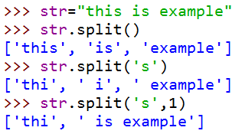
在未指定sep参数时，split( ) 方法默认采用空字符进行分割，但当字符串中有连续的空格或其他空字符时，都会被视为一个分隔符对字符串进行分割。

Slide 30
字符串连接
join( ) 方法
join( ) 方法用于将列表（或元组）中多个字符串采用固定的分隔符连接成一个字符串。
语法格式为：str.join(sequence)
str：分隔符。
sequence：连接的字符串数据，允许以列表、元组等形式提供。

Slide 31
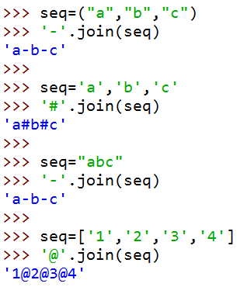

Slide 32
字符串转换
方法 | 说明
str.lower( ) | 将字符串中的所有大写字母转换为小写字母
str.upper( ) | 将字符串中的所有小写字母转换为大写字母
str.title( ) | 将字符串中每个单词的首字母转为大写，其他字母全部转为小写
str.capitalize( ) | 将字符串的第一个字母转为大写，其他字母转为小写
str.swapcase( ) | 将字符串的大小写字母进行转换

Slide 33
字符串删除
方法 | 说明
str.strip([chars]) | 删除字符串前后（左右两侧）的空格或特殊字符。chars用来指定要删除的字符，可以同时指定多个，如果不指定，则默认删除空格以及制表符、回车符、换行符等特殊字符。
str.lstrip([chars]) | 删除字符串前面（左边）的空格或特殊字符。
str.rstrip([chars]) | 删除字符串后面（右边）的空格或特殊字符。

Slide 34
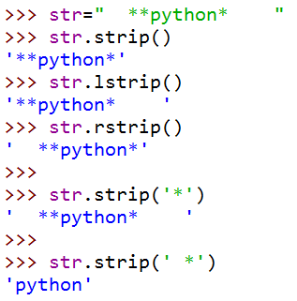
该方法只能删除开头或是结尾的字符，不能删除中间部分的字符。

Slide 35
字符串方法总结
类别 | 方法
字符串检索 | find( ) rfind( ) index( ) rindex( ) count( ) startswith( ) endswith( ) str.islower( ) str.isupper( )
字符串分隔 | split( )
字符串连接 | join( )
字符串转换 | str.lower( ) str.upper( ) str.title( ) str.capitalize( ) str.swapcase( )
字符串删除 | str.strip([chars]) str.lstrip([chars]) str.rstrip([chars])

